Slide 1
Tiếng Việt
Luyện từ và câu:
Mở rộng vốn từ Thiếu nhi

Slide 2
- Làm giàu được vốn từ về thiếu nhi, phục vụ cho chủ điểm Chủ nhân tương lai.
- Sử dụng được được các từ ngữ về thiếu nhi trong giao tiếp.

Slide 3
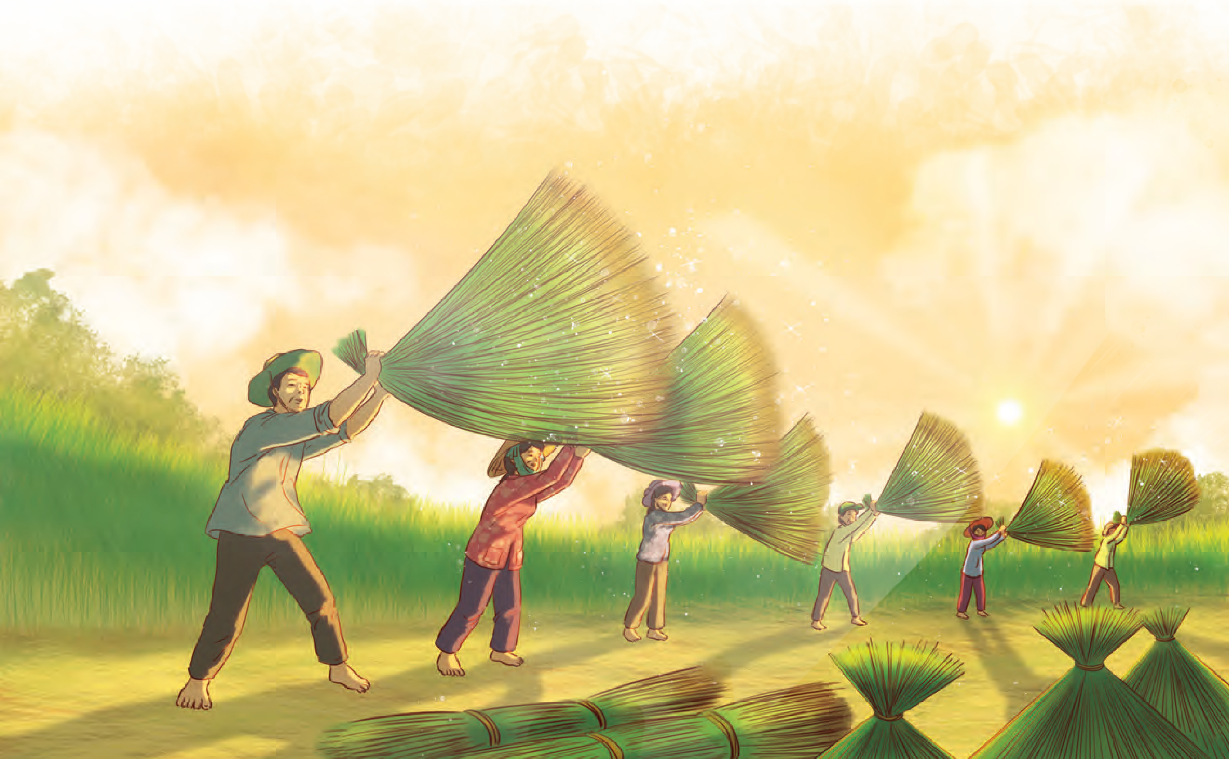
Khởi động

Slide 4
TRÒ CHƠI TIẾP SỨC
Luật chơi:
Chọn 2 đội chơi, mỗi đội 3- 4 em, xếp thành hàng dọc.
chia đôi bảng, mỗi bên bảng viết từ cùng nghĩa với từ thiếu nhi. Lần lượt từng thành viên mỗi đội lên viết . Đội nào viết đựơc nhiều từ hơn thắng cuộc.

Slide 5
ĐÁP ÁN
Trẻ thơ
Con trẻ
Em nhỏ
Trẻ nhỏ
Học sinh (nếu đề cập đến trẻ đang đi học)
Mầm non (đối với trẻ dưới 6 tuổi)
Thiếu niên nhi đồng (gộp
cả thiếu niên và nhi đồng)

Slide 6
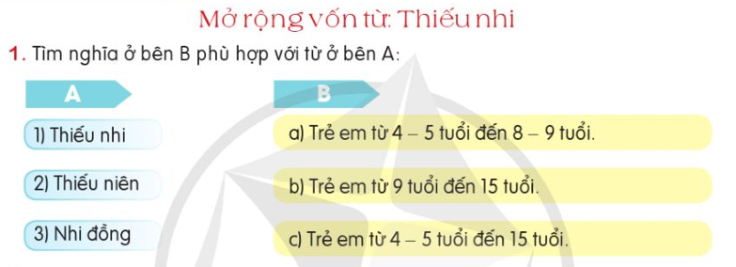
Hoạt động 1: Tìm nghĩa phù hợp với từ(BT1):
Thảo luận nhóm đôi, tìm nghĩa ở bên B phù hợp với từ ở bên A.

Slide 7
BÁO CÁO KẾT QUẢ

Slide 9
THỰC HÀNH LUYỆN TẬP

Slide 10
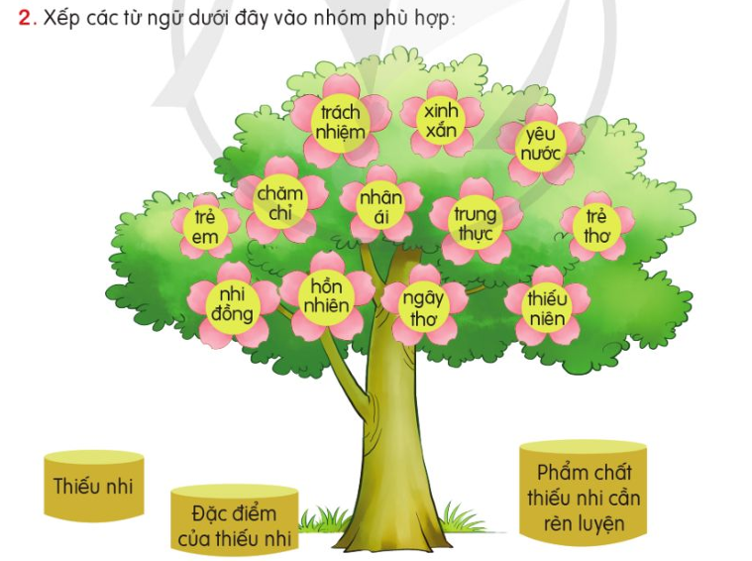
HĐ 2: Xếp từ ngữ vào các nhóm phù hợp (BT2)
Thảo luận Nhóm 4

Slide 11
BÁO CÁO KẾT QUẢ
Đại diện các nhóm báo kết quả; các nhóm khác nêu ý kiến, nhận xét.

Slide 12
+ Thiếu nhi: trẻ em, thiếu niên, nhi đồng, trẻ thơ.
+ Đặc điểm của thiếu nhi: hồn nhiên, ngây thơ, xinh xắn.
+ Phẩm chất thiếu nhi cần rèn luyện: yêu nước, nhân ái, chăm chỉ, trung thực, trách nhiệm.

Slide 13
Viết đoạn văn về đề tài thiếu nhi (BT 3)
HS làm bài cá nhân
HS trình bày
HS-GV nhẫn xét

Slide 14
Gợi ý:
Thiếu nhi là thế hệ mầm non của đất nước, là những búp măng non đang từng ngày lớn lên trong sự yêu thương và dạy dỗ của gia đình, nhà trường và xã hội. Các em mang trong mình sự hồn nhiên, trong sáng, với ánh mắt long lanh đầy ước mơ và khát vọng. Thiếu nhi không chỉ là niềm vui của cha mẹ mà còn là tương lai của dân tộc, là những người sẽ góp phần xây dựng đất nước ngày càng giàu đẹp. Vì vậy, việc chăm lo, giáo dục và bảo vệ trẻ em là trách nhiệm chung của toàn xã hội. Hãy dành cho các em một tuổi thơ trọn vẹn, đầy ắp tình yêu thương, để các em có thể phát triển toàn diện cả về thể chất lẫn tinh thần, trở thành những công dân có ích mai sau.

Slide 15
3. Viết đoạn văn ngắn nêu ý kiến của em về một trong ba nội dung sau:
a, Trẻ em là hạnh phúc của mỗi gia đình
b, Thiếu nhi là tương lai của đất nước?
C, Trẻ em hôm nay, thế giới ngày mai.

Slide 16
Gợi ý
a, Trẻ em là hạnh phúc của mỗi gia đình
Bài làm
Trẻ em là niềm hạnh phúc lớn lao của mỗi gia đình. Tiếng cười trong trẻo, sự hồn nhiên và ngây thơ của các em mang đến niềm vui, gắn kết tình cảm giữa các thành viên. Mỗi đứa trẻ không chỉ là niềm tự hào của cha mẹ mà còn là động lực để họ cố gắng xây dựng một tương lai tốt đẹp hơn. Vì vậy, mọi gia đình cần yêu thương, chăm sóc và dạy dỗ trẻ em thật tốt, để các em lớn lên trong môi trường đầy đủ tình yêu thương và sự bảo vệ.

Slide 17
b, Thiếu nhi là tương lai của đất nước?
Bài làm
Thiếu nhi là tương lai của đất nước vì các em chính là thế hệ sẽ kế thừa và phát triển xã hội sau này. Một đất nước muốn vững mạnh, giàu đẹp thì cần có những công dân tài giỏi, đạo đức tốt, mà điều đó bắt đầu từ việc nuôi dưỡng và giáo dục thiếu nhi ngay từ hôm nay. Nếu được yêu thương, học tập và rèn luyện trong môi trường tốt, các em sẽ trở thành những người có ích, góp phần xây dựng quê hương, đất nước ngày càng phát triển. Vì vậy, chăm lo cho thiếu nhi chính là đầu tư cho tương lai của dân tộc.

Slide 18
C, Trẻ em hôm nay, thế giới ngày mai.
Bài làm
Câu nói "Trẻ em hôm nay, thế giới ngày mai" nhấn mạnh vai trò quan trọng của trẻ em đối với tương lai của nhân loại. Các em chính là những người sẽ tiếp nối và xây dựng xã hội sau này, quyết định sự phát triển của đất nước và thế giới. Vì vậy, việc giáo dục, chăm sóc và bảo vệ trẻ em là trách nhiệm của toàn xã hội. Khi các em được nuôi dưỡng trong môi trường tốt, có điều kiện học tập và phát triển, thế giới tương lai sẽ trở nên văn minh, tiến bộ hơn. Quan tâm đến trẻ em chính là góp phần xây dựng một thế giới tươi sáng mai sau.

Slide 19
VẬN DỤNG
- Bài học hôm nay giúp các em biết được điều gì?
- Điều đó giúp em việc gì?
- Học sinh về nhà tìm thêm những từ thuộc chủ đề thiếu nhi.

Slide 20
Em hãy chia sẻ cảm nhận sau khi học xong tiết học ?

Slide 21
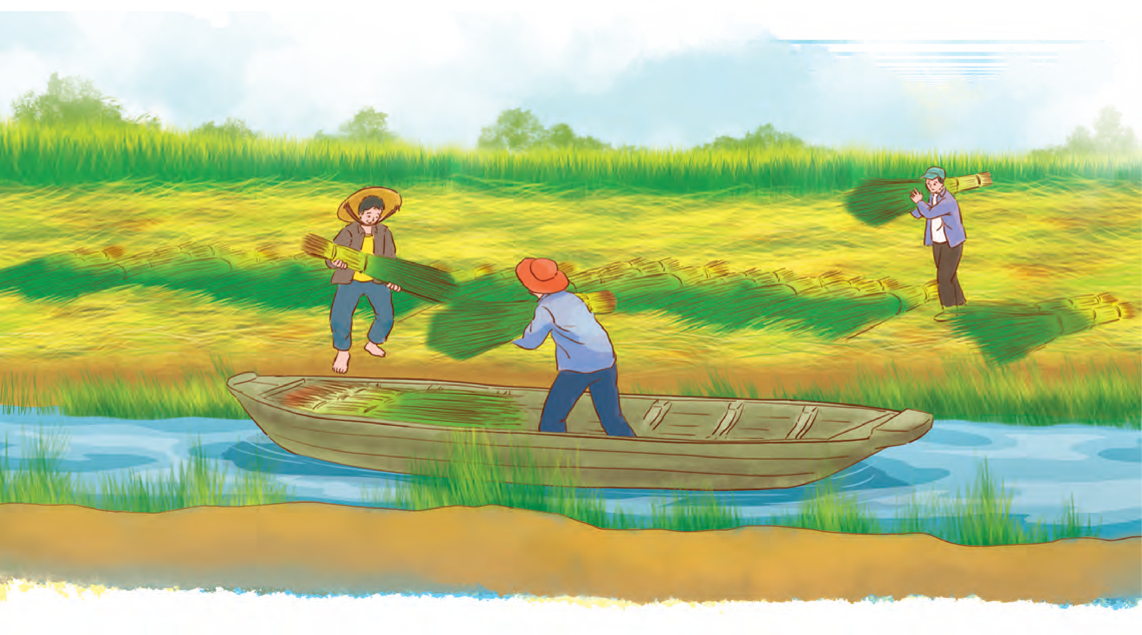
TẠM BIỆT

Slide 22
Dặn dò

